Slide 1
SALOMONE, il re sapiente

Slide 2
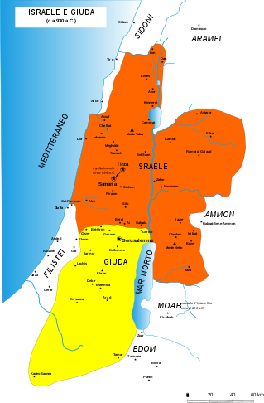
Il Regno di SALOMONE
Figlio di Davide e Betsabea, nella lunga lotta per la successione al trono del padre ebbe la meglio sui fratellastri e salì al trono. Diventò ancora più grande di suo padre.
Alla sua morte i suoi figli divideranno il Regno in Israele e Giuda (nord e sud). Vive: 970-931 a.C

Slide 3
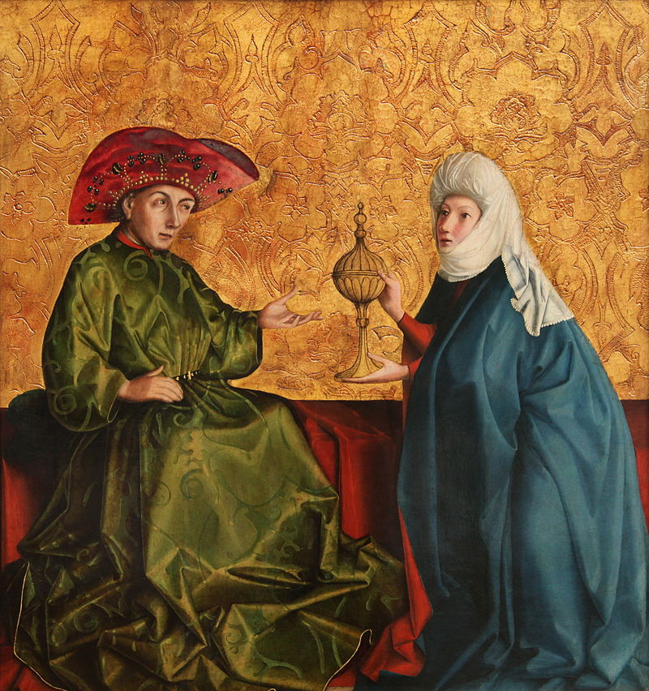
La saggezza di Salomone
Salomone pregò Dio di concedergli tutta la saggezza necessaria a governare con giustizia il suo popolo.
Dio ascoltò la sua preghiera e gli donò intelligenza e sapienza così grandi che molti andavano da lui per farsi consigliare.

Slide 4
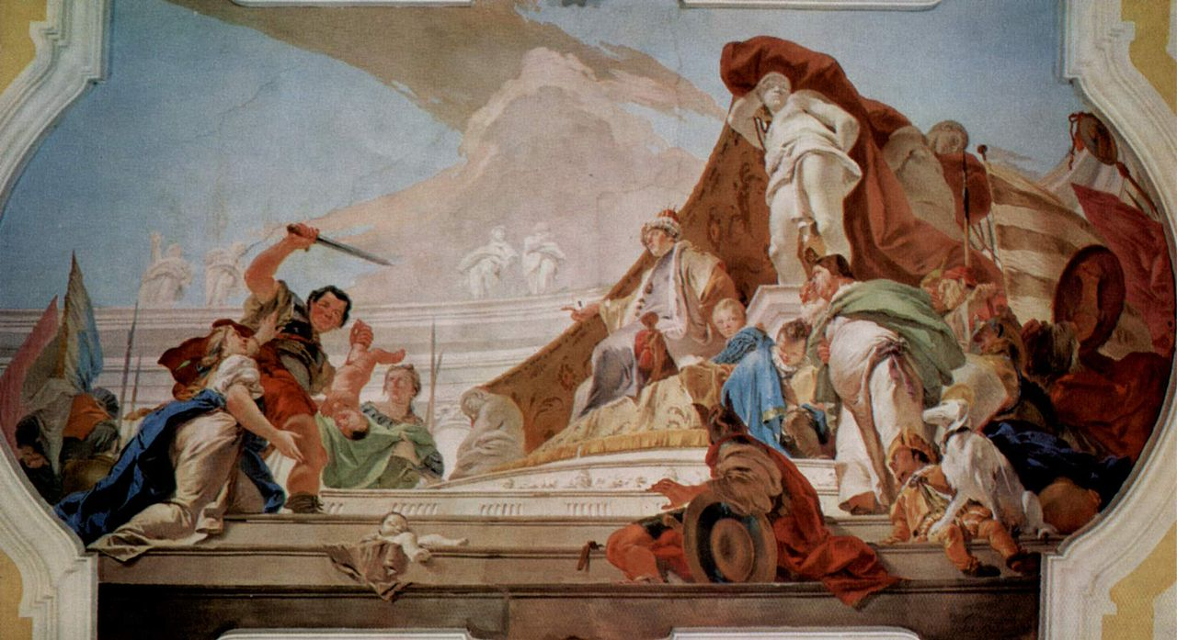
Un esempio della sua saggezza
Due donne si presentarono da Salomone: ciascuna aveva partorito un figlio a pochi giorni di distanza l'uno dall'altro ed entrambe dormivano nella stessa casa. Una notte accadde che uno dei due bambini morì e sua madre, secondo l'accusa, aveva scambiato il figlio morto con quello vivo dell'altra donna mentre questa dormiva.
Salomone, dopo aver ascoltato le due donne sostenere più volte le loro tesi, fece portare una spada e ordinò che il bambino vivente fosse tagliato a metà per darne una parte a ciascuna di esse. Allora la vera madre lo supplicò di consegnare il bimbo all'altra donna, pur di salvarlo. Salomone capì così che quella era la vera madre e le restituì il bambino.

Slide 5
La grande opera di re Salomone:
Il Tempio di Gerusalemme
Era realizzato con marmo e legno di cedro e l’interno era rivestito di oro e rame. La stanza più interna era chiamata il SANTO dei SANTI: qui era custodita l’ARCA e vi poteva entrare solo il Sommo Sacerdote.

Slide 6
Il suo interno

